Slide 1
Система по уходу за домашним питомцем
Выполнили: Завьялова Дарья Михайловна – 6 класс,
Оглезнева Вероника Юрьевна – 6 класс.
МАУ ДО ДЮЦ «Ровесник», объединение «Образовательная робототехника»
Руководитель: Красных Алена Олеговна,
Педагог ДО МАУ ДО ДЮЦ «Ровесник»
Красноуральск
2018

Slide 2
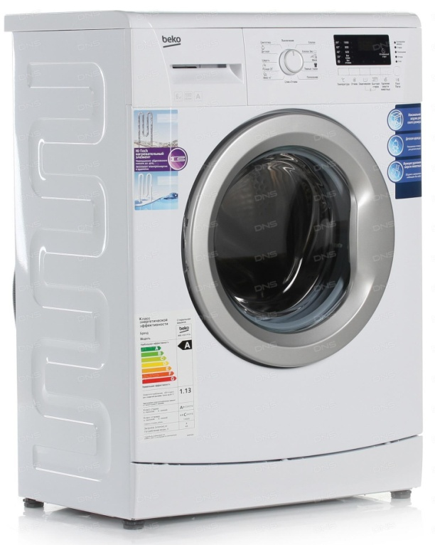
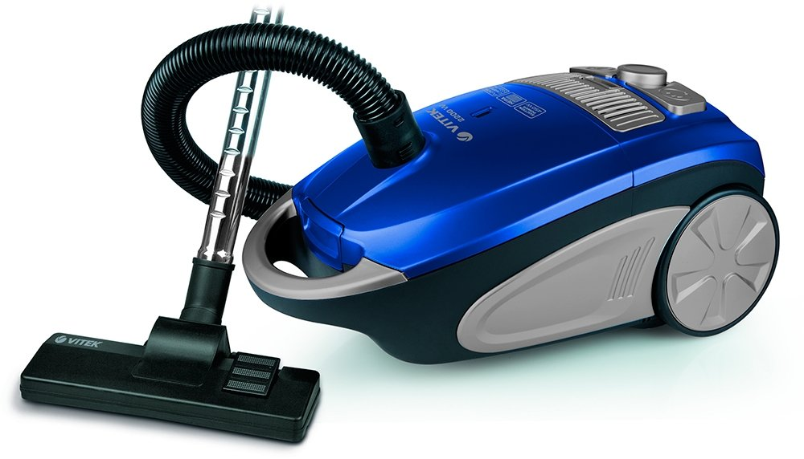
Введение
Люди стали жаловаться на постоянную нехватку времени, поэтому так много разрабатывается роботов, которые упрощают жизнь человека. В основном это промышленные роботы, которые используются в производстве. Но очень малое количество роботов, которые могут использоваться в быту.

Slide 3
Актуальность данного проекта выражается в том, что разработанная система выдачи корма не требует больших финансовых затрат, т.е. ее себестоимость в допустимых пределах средней статистической семьи. Возможности данной системы позволяют экономить время, не загружая себя мойкой миски и ежедневной подачи корма. А так же облегчает человеческий труд, ограничиваясь лишь разовым высыпанием корма в бак.

Slide 4
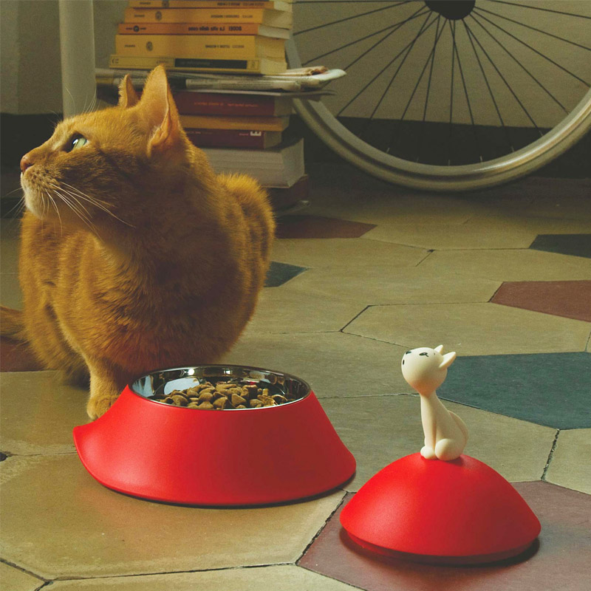
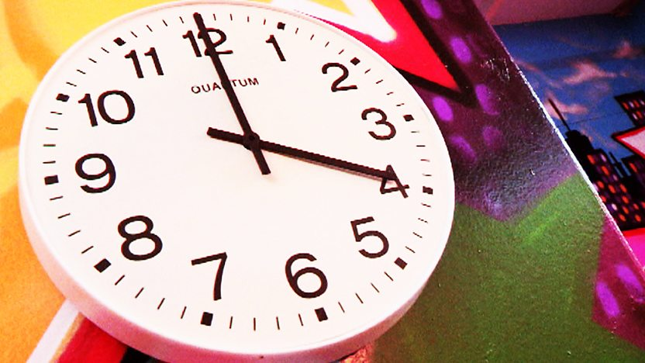
Новизна данного проекта в том, что весь процесс выдачи корма и мойки миски полностью автономный и автоматический, т.е. осуществляется без участия человека, за счет механизмов, приводящийся в действие с помощью моторов, строго в определенное время.

Slide 5
Цель разработать автоматическую систему кормления животного и чистка миски.
Задачи:
Разработать автоматический механизм кормления кота;
Разработать автоматическую чистку миски;
Создать действующую модель, показывающую основные функции;
Проанализировать принципы работы;
Написать автономные программы управления;
Изучить системы водоснабжения;
Изучение зубчатой передачи;
Выявить достоинства и недостатки разработки.

Slide 6
Объект исследования: система кормления и система чистки миски.
Предмет исследования: принцип автономной работы.
Гипотеза исследования: Механизм выдачи корма по принципу турникета будет выдавать строго определенное количество корма.
Этапы работы:
1 этап: погружение в проблему. На этом этапе мы установили, за счет чего работает система водоснабжения.
2 этап поисково-теоретический. Поиск решения поставленной цели и разработка конструкции.
3 этап: Сборка действующей модели.
4 этап: Обобщающий. Результаты проведенной работы.

Slide 7
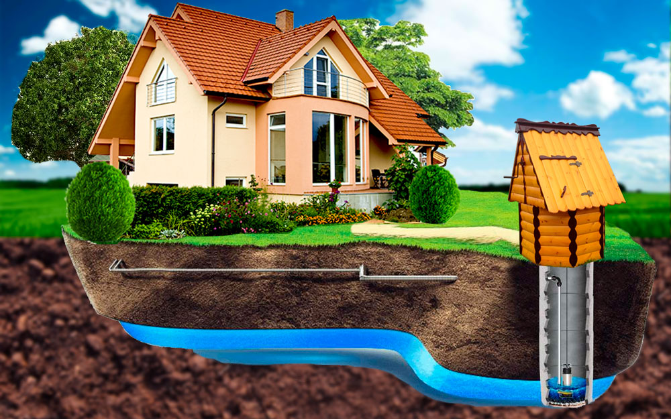
Классификация систем водоснабжения
Системы водоснабжения могут классифицироваться по ряду основных признаков.
По назначению:
системы водоснабжения населенных мест,
системы производственного водоснабжения,
системы сельскохозяйственного водоснабжения,
системы противопожарного водоснабжения,
комбинированные системы водоснабжения.

Slide 8
По способу подачи воды:
самотечные,
с механизированной подачей воды,
зонные.
По характеру используемых природных источников :
получающие воду из поверхностных источников,
получающие воду из подземных источников,
смешанного типа.
По способу использования воды:
системы прямоточного водоснабжения,
системы оборотного водоснабжения,
системы с повторным использованием воды.

Slide 9
Зубчатая передача
Зубчатое колесо - это колесо с зубьями, которые препятствуют скольжению. Когда состыкуются два колеса, они входят в зацепление и могут передать движение и силу. Зубчатые колеса комплекта LEGO Mindstorms EV3 бывают:
прямозубое на 8 зубьев;
прямозубое на 24 зубья;
прямозубое на 40 зубьев.

Slide 10
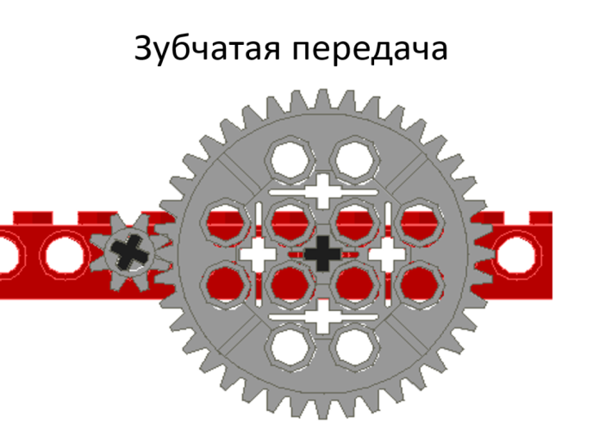
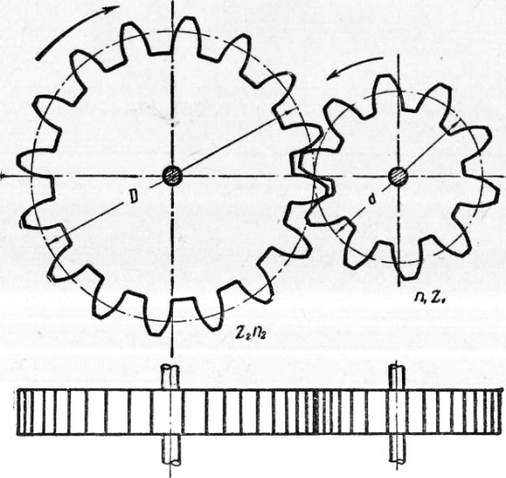
Зубчатые колеса используются для:
Изменение направления вращения;
Изменения плоскости вращательного движения;
Увеличения или уменьшения скорости вращения колеса.
В зубчатой передаче есть два вида зубчатых колес: ведущее и ведомое. Зубчатое колесо, которое к которому прикладывается сила, называется ведущим. Зубчатое колесо, получающее движение от ведущего зубчатого колеса, называется ведомым колесом.

Slide 11
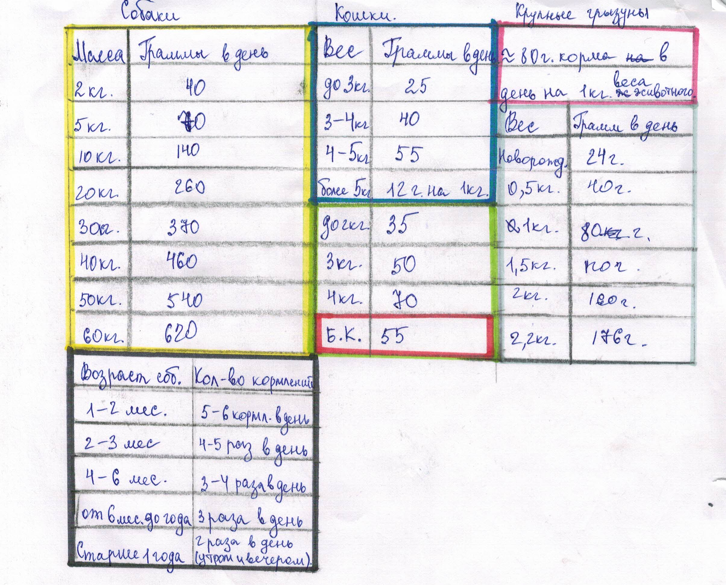
Норма корма домашнего животного

Slide 12
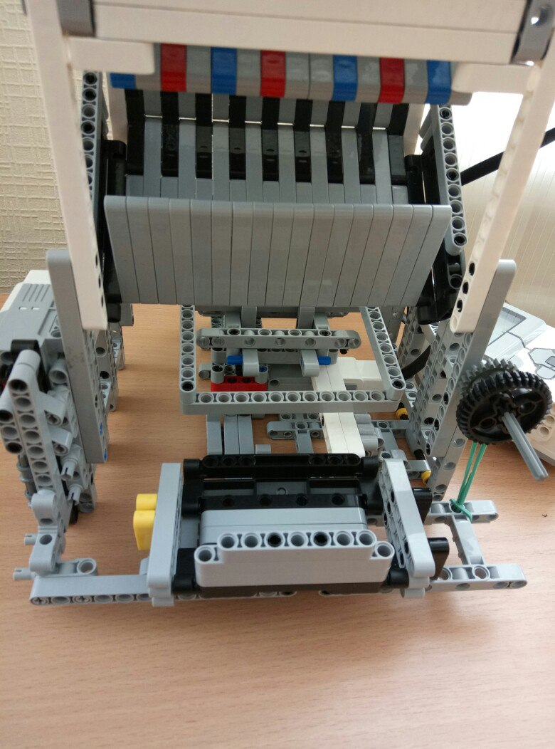
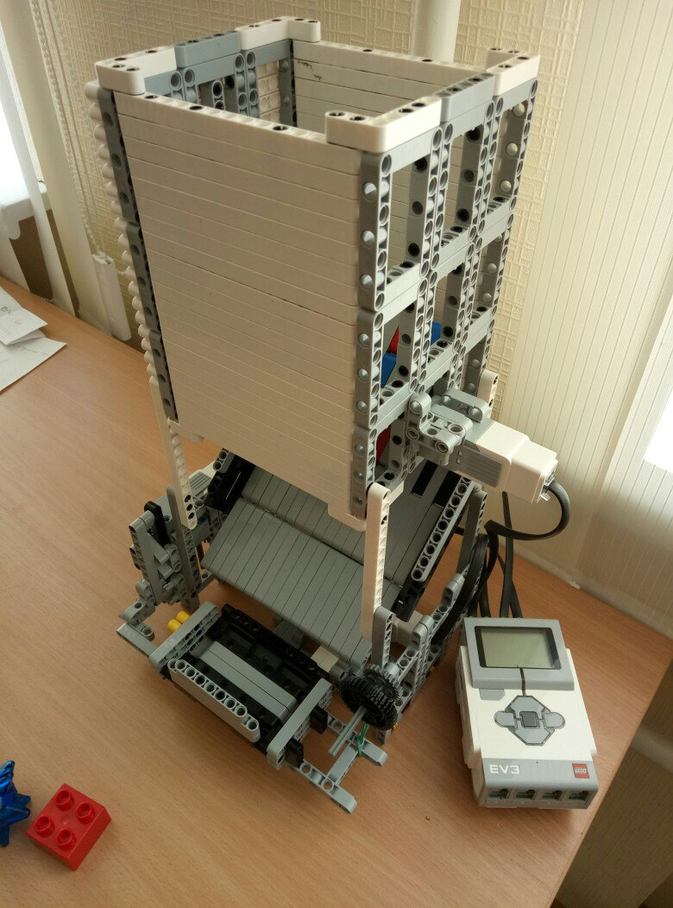
Работа над сборкой

Slide 13
Заключение
В результате проделанной работы мы сделали вывод, что наша конструкция надежна и выполняет свои функции, т. е. выдача корма осуществляется строго в определенное время и в том объеме, на какое загружен в бак. Выдвинутая нами гипотеза не доказана путем экспериментов. Разработанная нами система корма не имеет мерных норм, что является ее большим недостатком. Так как выдача корма будет осуществляться в таком количестве, на какой объем сделан механизм.
Полученные знания нам пригодятся для физики, и на дальнейшую работу над проектом.

Slide 14
Спасибо за внимание!

